Slide 1
TD- STAT-1
Séance du 06 avril
1--Etude de cas ( avec l’assistance de Camille Gabourit)
Quelles sont mes compétences en stat/Uni-variée/bi-variée
face à une base de (données réelles)?
2- Terminer le modèle explicatif ( de la série temporelle)
Manasé BEZARA

Slide 2
Démarche:
- Ouvrir la console R.( Ici le logiciel est supposé installer et l’icone R disponible sur le bureau).
- Télécharger le fichier crabs

Slide 3
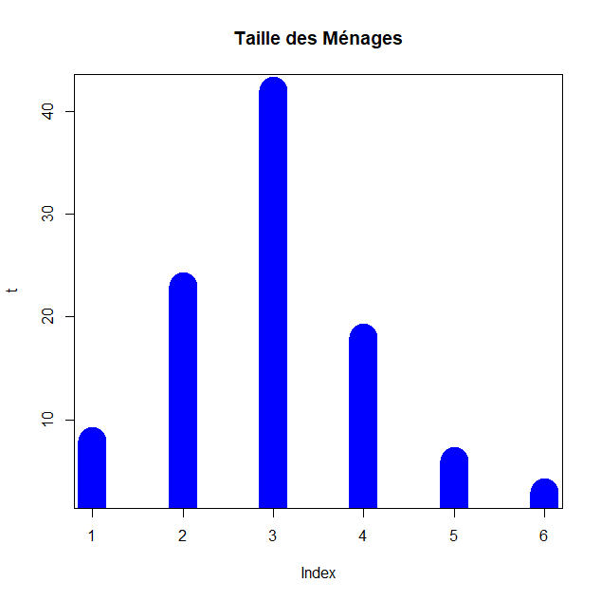
Nb d’enfants | 0 | 1 | 2 | 3 | 4 | 5
Nb de famille ayant n enfants | 8 | 23 | 42 | 18 | 6 | 3
Exercice 7
t = c(8,23,42,18,6,3)
plot( t, col=« blue »,lwd=30,type=« h », main =« Taille des Ménages »)
0
1
2
3
4
5

Slide 4
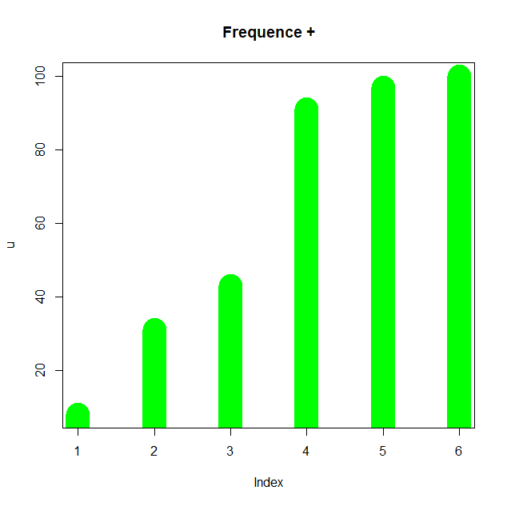
U=c(8, 31,73,91,97,100)
plot(U, col=« green »,type=« h »,main =« Frequence+ »)
Mode = ?
Médiane= ?
Moyenne= ?
Q1= ?
Q4= ?

Slide 5
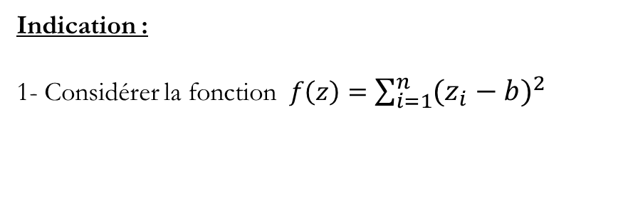
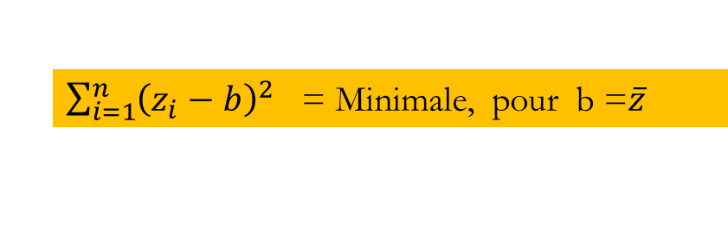
Exercice 8
Montrer que pour une distribution de données : ( zi)i
$\sum_{i=1}^{n}{{\left(z_{i}−b\right)}^{2}}$ = Minimale, pour b =$\overline{z}$
Indication :
1- Considérer la fonction $f\left(z\right)=\sum_{i=1}^{n}{{\left(z_{i}−b\right)}^{2}}$
2- Utiliser ensuite une propriété de la fonction dérivée

Slide 6
Exercice 9
200 œufs
200 œufs
200 œufs
200 œufs
200 œufs
200 œufs
« X= nombre d’éclosions au 22 ème jour »
xi | 131 | 144 | 157 | 170 | 190 | 189
t° d’incubation | 6 | 6,4 | 6,8 | 7,2 | 7,6 | 8
Nuage des points
Covariance ( t, x)
Droite d’ajustement: x = at +b
Interprétation de R²

Slide 7
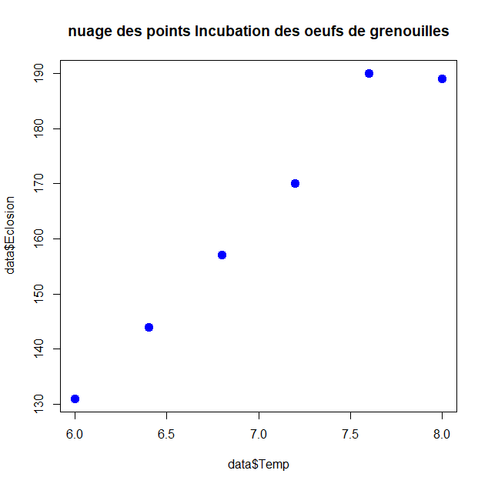
Nuage des points
Il va servir à quoi ?
data= edit(data.frame())
> data
Temp Eclosion
1 6.0 131
2 6.4 144
3 6.8 157
4 7.2 170
5 7.6 190
6 8.0 189
plot(data$Eclosion~data$Temp,lwd=6, col="blue", main="nuage des points Incubation des oeufs de grenouilles")

Slide 8
Travail individuel
Cov( t, x) = ………..
Coef de prédiction =
Intercept =
R2 =
Conclusion /……………………..

Slide 9
iG= $\frac{A}{A+B}$ = 2A = 2 ( A +B-B) = 2 (A+B) - 2B = 1 - 2B
Exercice 10
Droite d’équi-répartition
Maintenant, calculer B
Indice de Gini = ?
A
B
Pays égalitaire
L₁(z)
0,5
L₂(z)
Revenu concentré
0
0,2
0,6
1

Slide 10
Exercice 11
Variance Intra-Inter
Rapport de corrélation
Pour étudier le relation entre une variable qualitative et une variable quantitative, on décompose la variation totale en variation intergroupe et en variation intragroupe. Pour mesurer l'intensite de la relation, on peut calculer un indicateur appelé rapport de corrélation.
On considère la variable quantitative X, note obtenue par 15 etudiants.
notes = { 13, 11, 10, 11, 12, 5, 8, 7, 2, 4, 16, 17, 13, 16, 15 }
[1] 301.3333
Calculer la variance totale:

Slide 11
Par rapport à la variable Notes, les 15 étudiants sont repartis dans 3 groupes :
Groupe 1 : ceux qui ont suivi la moitie des cours,
Groupe 2 : ceux qui ne sont jamais venus,
Groupe 3 : ceux qui ont suivi tous les cours.
Les notes sont –elles liées au choix des étudiants de participer ou non aux cours?
Réflexion :
Supposons que tous les étudiants aient la même note, qu'ils participent beaucoup, moyennement, ou pas du tout au cours. La valeur commune serait égale à la moyenne calculée sur l‘échantillon global.
Pour évaluer l'erreur réalisée si on considère que les étudiants ont la même note, on calcule le carré des écarts entre les valeurs mesurées et la moyenne globale, c’est la variation totale ou dispersion.
Si la note dépend du choix de l’ étudiant de participer ou non aux cours, alors la valeur est la moyenne du groupe d'appartenance. Pour évaluer l'erreur réalisée si on considère que la note des étudiants est liée au suivi des cours, on calcule le carré des écarts entre la moyenne du groupe et la moyenne globale. C’est la variance des moyennes des groupes ou Variance Inter.

Slide 12
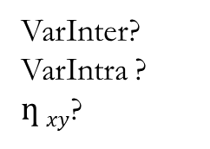
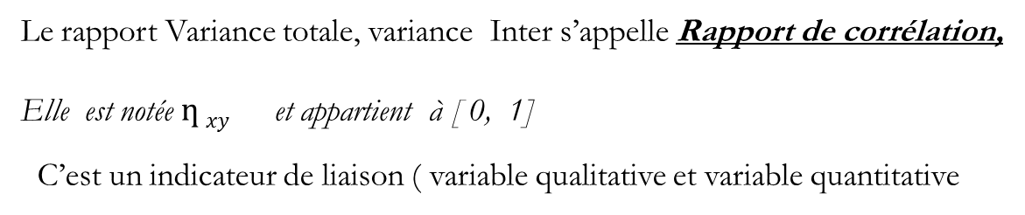
Remarque :
La différence entre la Variance totale et la variance Inter s’appelle « variance Intra groupe »
Elle est égale à la moyenne des variances des groupes, Elle indique l’homogénéité de chaque groupe,
Le rapport Variance totale, variance Inter s’appelle Rapport de corrélation,
Elle est notée $ƞ xy$ et appartient à [ 0, 1]
C’est un indicateur de liaison ( variable qualitative et variable quantitative
Groupe 1
Si le rapport est proche de 0, les deux variables ne sont pas liees.
Si le rapport est proche de 1, les variables sont liees.
13, 11, 10, 11, 12, 5, 8, 7
Groupe 2
2, 4, 16, 17, 13, 16, 15
VarInter?
VarIntra ?
$ƞ xy$?

